Slide 1
PHÒNG GIÁO DỤC & ĐÀO TẠO LONG BIÊN
TIẾNG VIỆT LỚP 1
BÀI 23: Th – th – ia

Slide 2



KHỞI ĐỘNG

Slide 3

ÔN BÀI CŨ

Slide 4
ô tô sư tử cá trê tre ngà
Hà tả hồ cá. Hồ to, có cá mè, cá trê, cá rô.

Slide 5
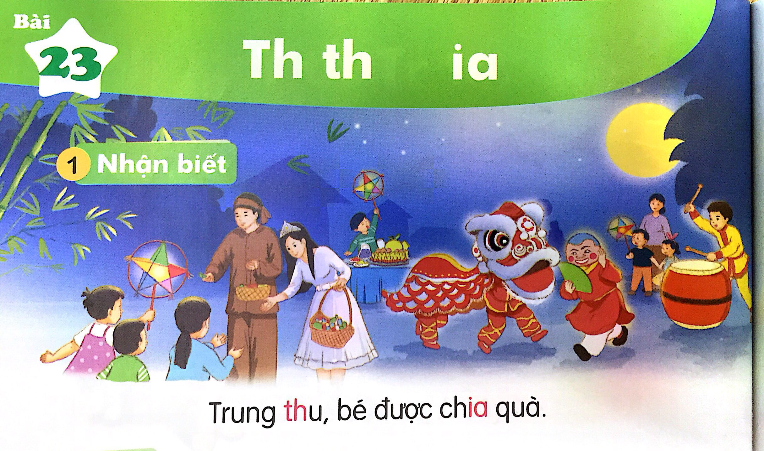

Slide 6
th ia
th
u
ch
ia
thu
chia
th
th
ia
ia
ia
thẻ thọ thơ đĩa mía thìa
th

Slide 7
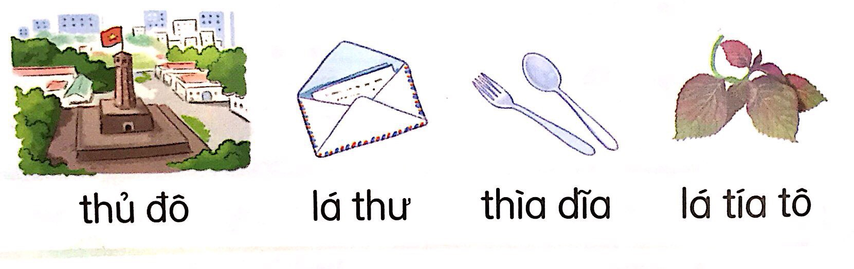
thủ đô lá thư thìa dĩa lá tía tô
th
th
thia
ia
ia

Slide 8
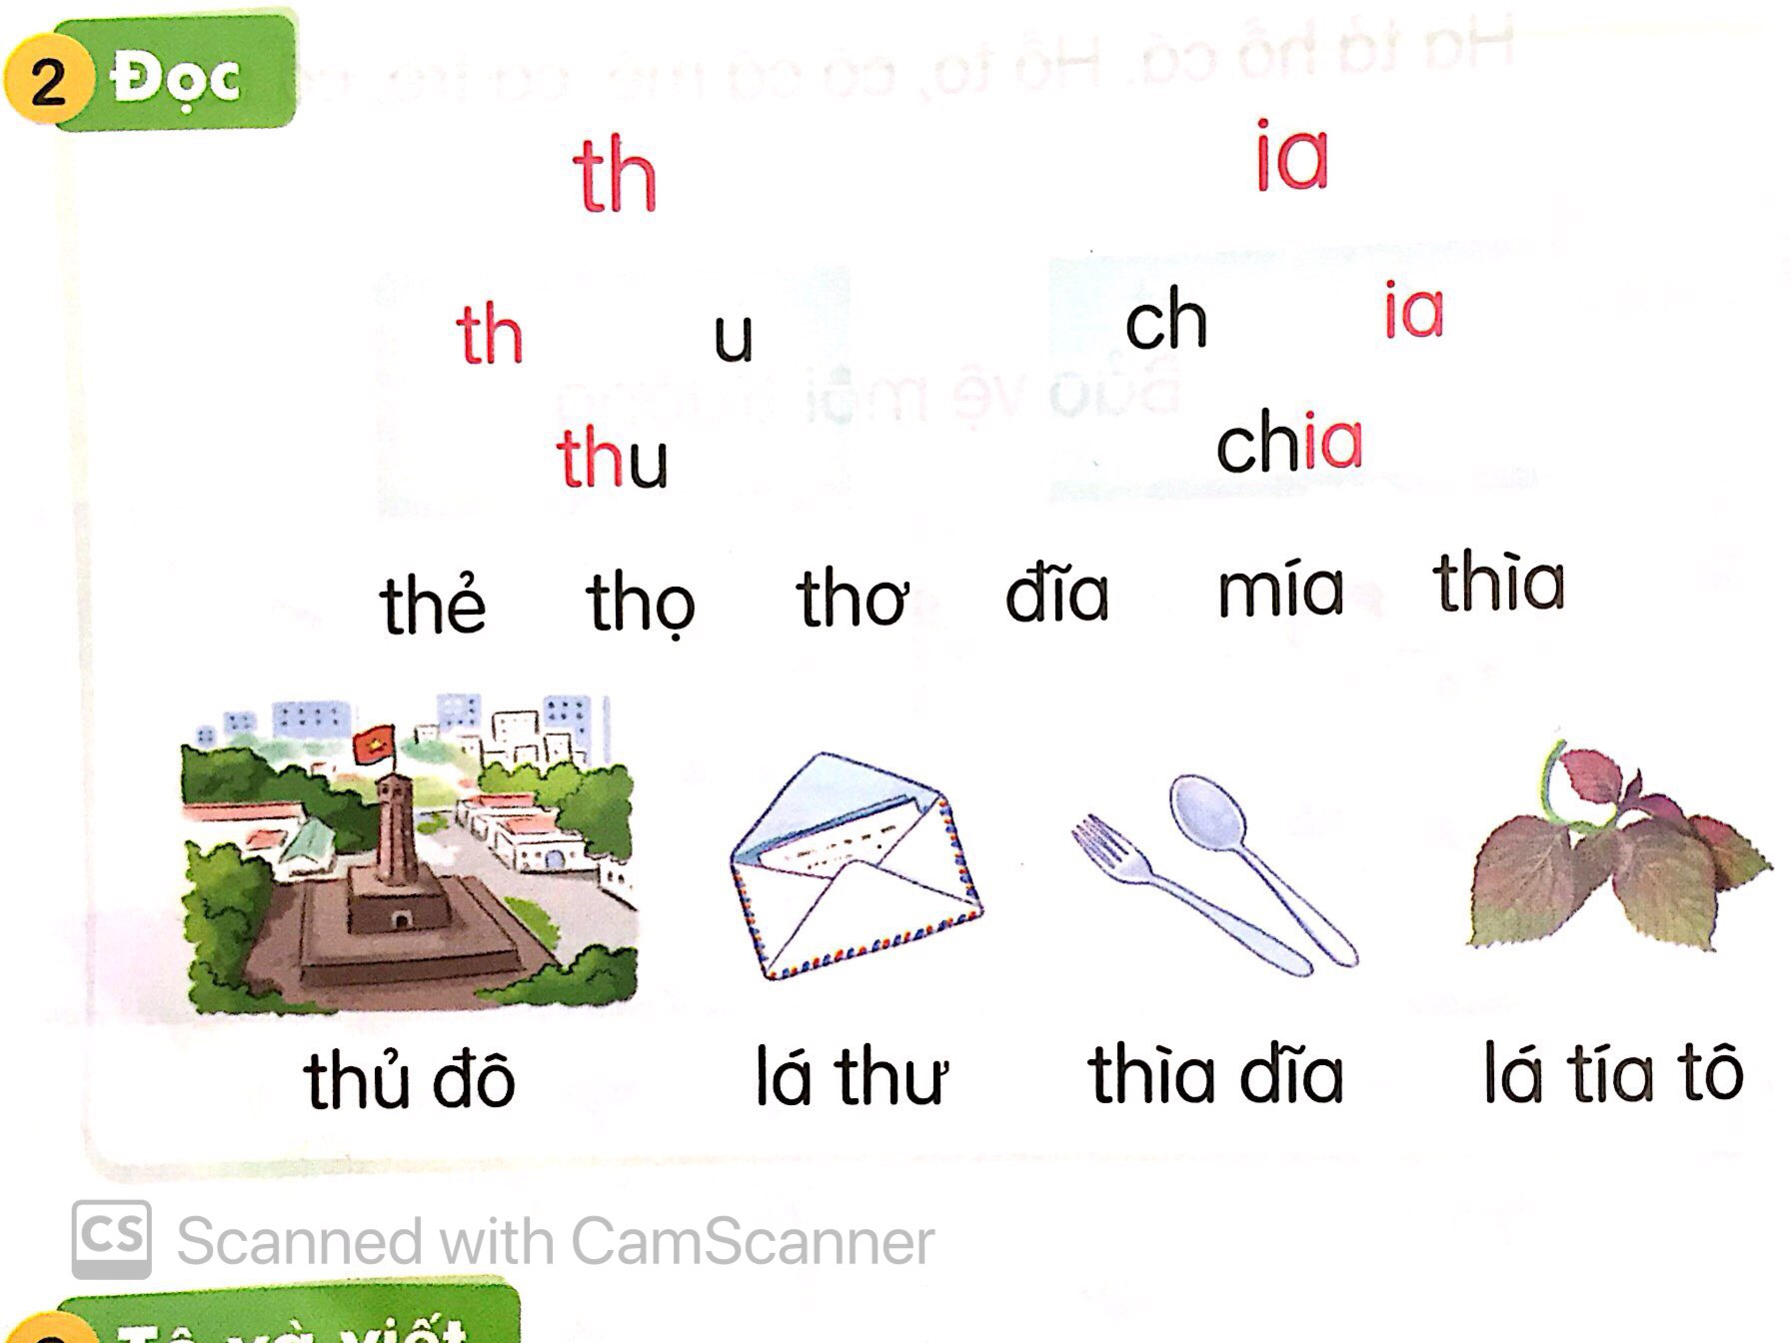

Slide 9


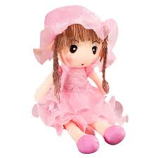
Thư giãn

Slide 10

Viết bảng con

Slide 11
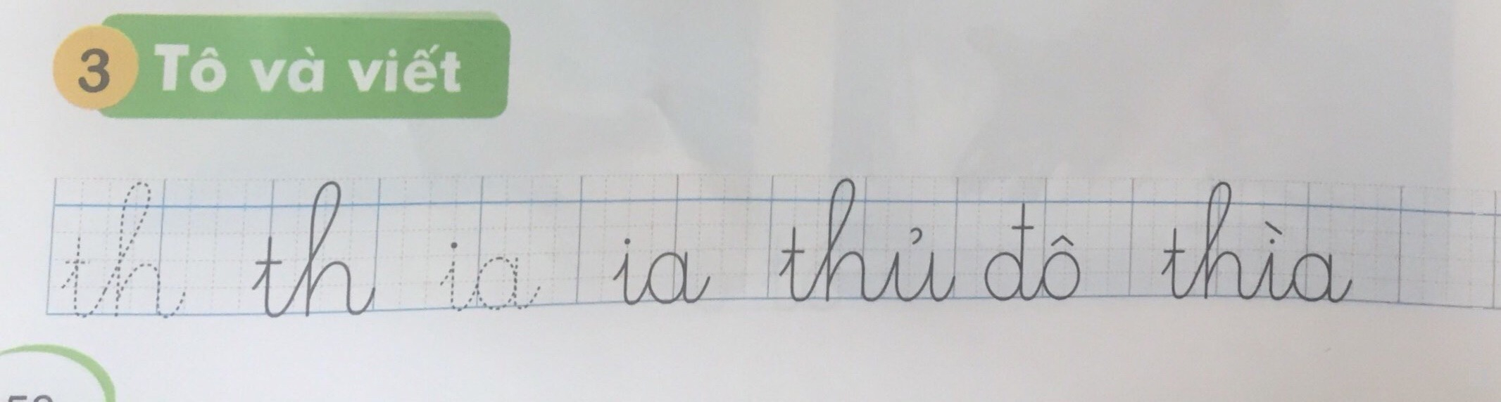

Slide 12



LuyÖn viÕt vë

Slide 13
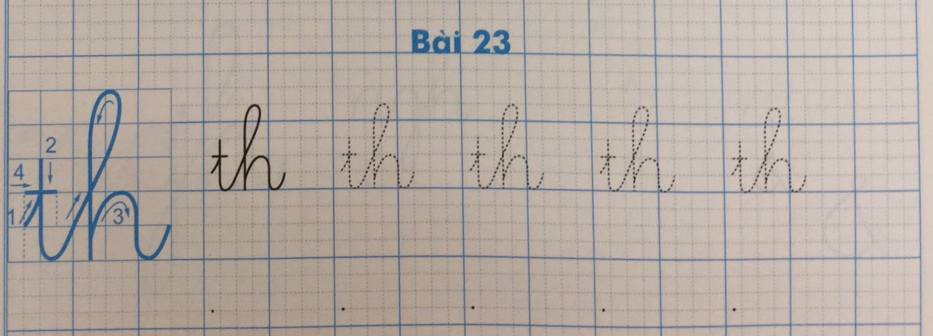

Slide 14
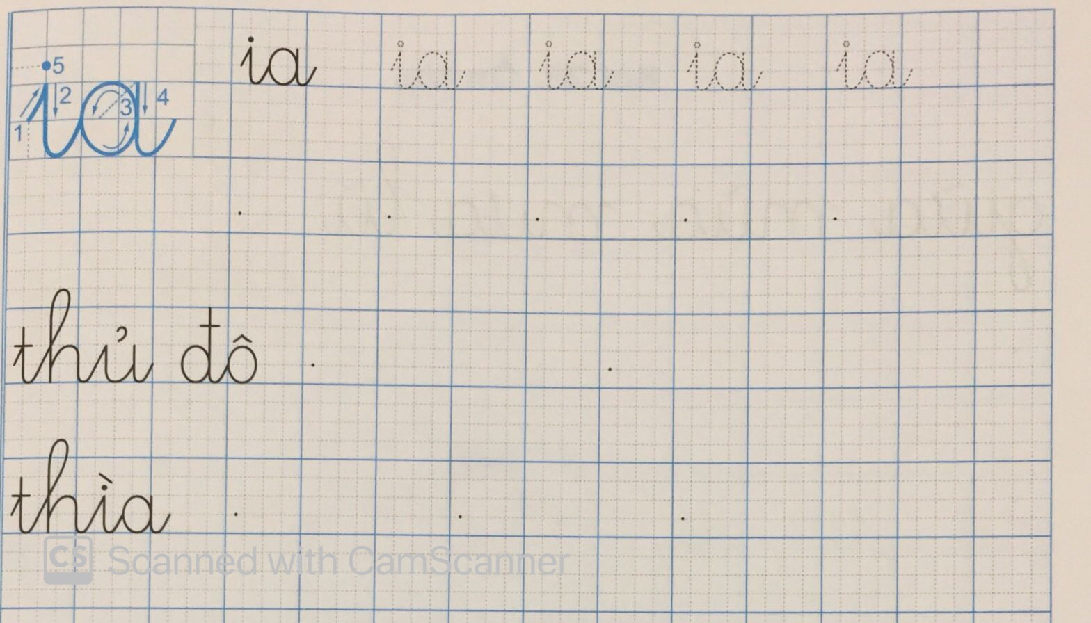

Slide 15
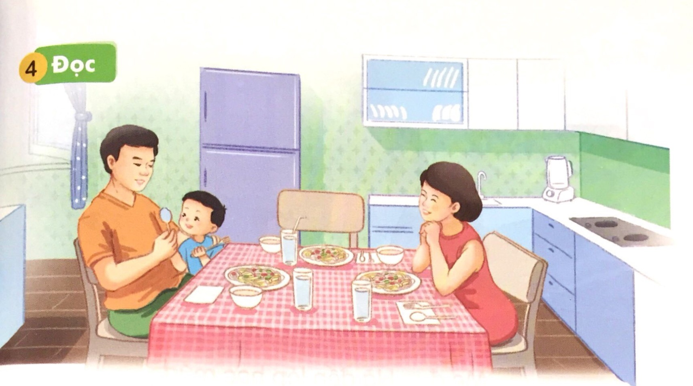
Bé chia thìa, chia dĩa cho cả nhà. Thìa dĩa to cho bố mẹ. Thìa dĩa nhỏ cho bé.
thia
ia
Thia dia
Thia dia

Slide 16


Slide 17

Chúc các em chăm ngoan học giỏi

